Slide 1
착한 소비
<자본주의 시장경제의 나눔>
생명과 나눔 목 3, 4 교시 밥사조
산업경영공학과 201533209 김지희
산업경영공학과 201533258 장예훈
바이오나노학과 201735410 김미림
바이오나노학과 201735421 박종휘
법학과 201733434 남현종
법학과 201733418 김소연
경찰안보학과 201733625 여정호

Slide 2
목차
1
2
3
4
자본주의와 시장경제
개요
착한 소비의
등장배경과 정의
착한 소비
사례
착한소비의 한계와 문제 해결방안

Slide 3
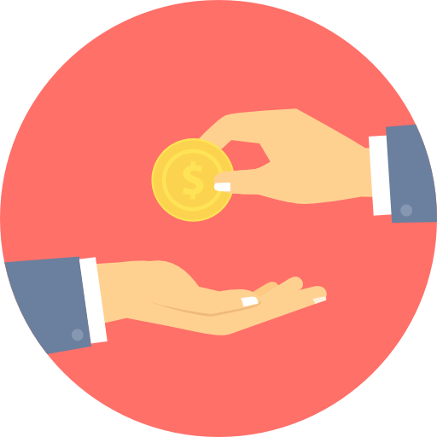

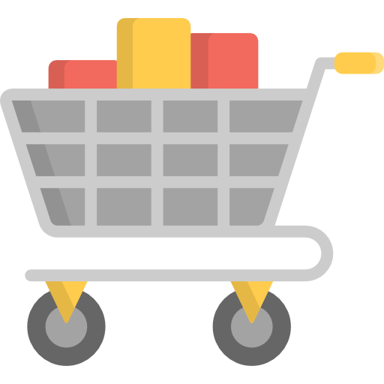

자본주의 & 시장경제
자본주의
시장경제
재화를 사적으로 소유하지 않으면 생산과 소비가 불가능
재화를 사적으로 소유하고 이윤을 추구하는 것
자발적인 선택과 교환을 통해 생산과 소비가 이루어지는 경제

Slide 4







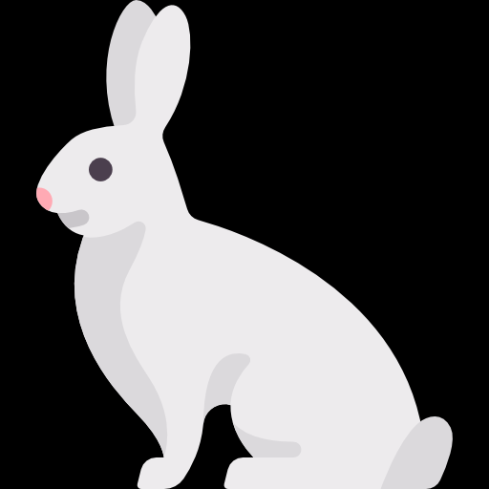


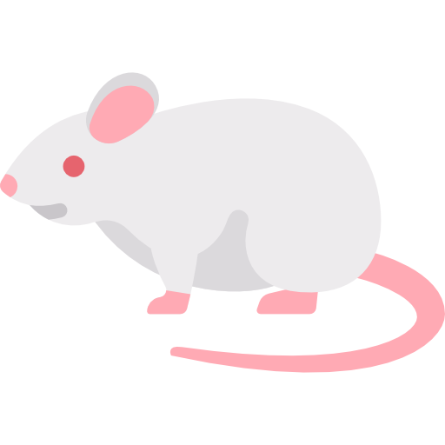
자본주의 & 시장경제 문제점
시장에서의 치열한 경쟁 → 저비용 고효율의 원리 적용
비용
이윤
Notes:
기업들이 자신들의 이윤확대를 위해 무분별한 환경파괴, 동물 학대 등을 일삼고, 주변을 고려하지 않은 유통구조를 갖게 됨으로써 공급사슬의 하위층인 최초 생산자들은 노동에 비해 적은 수익을 얻는 구조띄게 됩니다. 이는 부의 불균형을 초래함
- 시장에서의 치열한 경쟁이 주는 압력 때문에 자본주의 기업에서는 '저비용 고효율'의 원리에 따라 생산해야 함.
- 자본소유자가 직접 노동을 하지 않고 노동력을 구매해 활용.
- > 저비용을 위한 노력; 인건비 절감. 장시간 노동. 강도높은 노동.
3. 문제점.
# 가격안정을 위한 '배추갈아엎기' 등 비합리적 낭비의 측면도 있음.
+ 이밖에도 빈곤 문제, 빈부격차 문제, 환경 문제도 야기시킴.

Slide 5
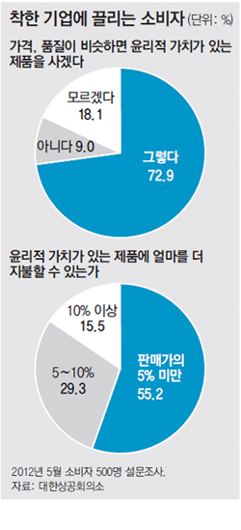
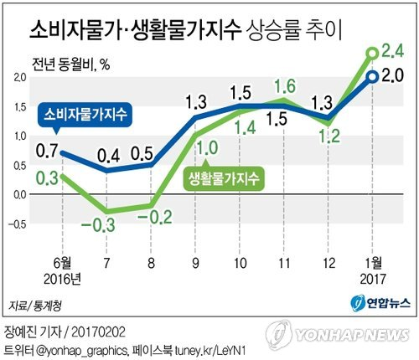
소비형태 변화
단순한 욕구 충족 활동
욕구 충족
+
소비 행위로 인한 가치 창출
Notes:
http://news.donga.com/Economy/3/01/20130121/52484351/1
이거 그래프를 먼저 보여주고 과거에는 소비가 단순한 용구 충족 활동이엇다
하지만 오른쪽 그래프와 같이 물가가 나날이 상승하고 체감경제고통 지수가 상승하면서 사람들은 보다 적은 돈으로 욕구 충족 뿐만 아니라 가치를 창출하는 소비를 하고 싶어 한다
여러가지 소비의 형태로 가치를 창출 할 수 있지만 그 중 저희는 오른쪽 그림과 같이 윤리적 가치창출 소비인 착한 소비에 대해 설명해 드리겠습니다.

Slide 6

착한 소비
소비자들의 타인에게 도움이 되고자 하는
의식의 개선, 윤리성으로 시작된 최근 소비 트렌드
보다 친환경적이고 인간적인 소비로
사회에 공헌 할 수 있는 상품을 구매하는 것
나 자신을 넘어 사회를 생각하는 윤리적 소비
Notes:
보다 친환경적이고 인간적인 소비로 값이 조금 비싸더라도 친환경 상품 및 공정무역 상품 등 사회에 공헌할 수 있는 상품을 구매하는 것을 뜻합니다

Slide 7


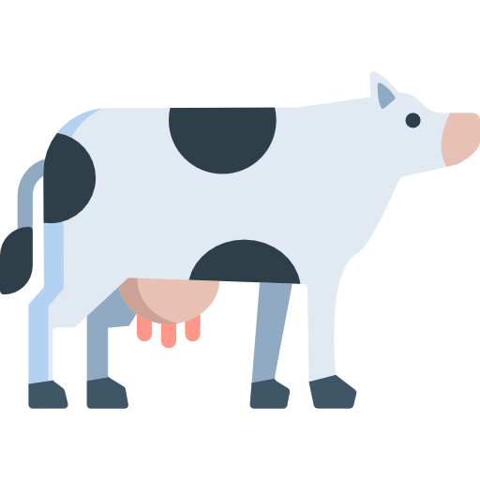
착한 소비의 종류
사회 기여 소비
환경 보호 소비
동물 복지 소비
저탄소 인증제품
친환경 제조제품
친환경 농법상품
업사이클링 제품
모피, 가죽 불매
육식 반대 및 채식
기부 소비
수익의 일부 기부상품
동물 생산 제품 반대
친환경 생산 제품 소비
공정무역 제품
장애인, 중소기업, 농업인 생산제품
생산자 배려 소비
동물실험 화장품 불매
가축의 윤리적 생산 추구
동물복지 고려 제품 소비
친환경 포장 제품
환경오염 유발 제품 지양

Slide 8
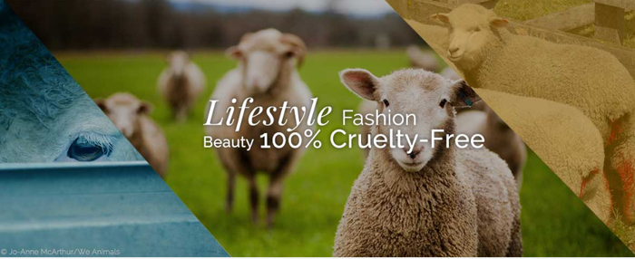

동물 복지 소비 실천사례
1 모피, 가죽 불매 운동
H&M
환경파괴를 최소화하는 의류기업
인조모피와 인조가죽 사용
15’ 리비 어워드 베스트 동물 친화적 의류회사 부문 수상
Most Animal-Friendly Clothing Company

Slide 9

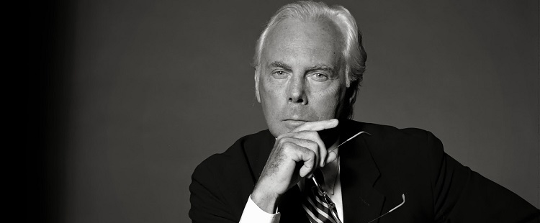
동물 복지 소비 실천사례
1 모피, 가죽 불매 운동
조르지오 아르마니 (Giorgio Armani)
16’ 자사 제품에 동물 털 사용 중단 선언
디자이너와 소비자가 동물 학대를 지지하지 않고도 창의적으로 럭셔리 제품과 자유를 누릴 수 있다는 것은 명백하다는 호평
Notes:
http://www.notepet.co.kr/news/article/article_view/?groupCode=AB100AD250&idx=4041

Slide 10

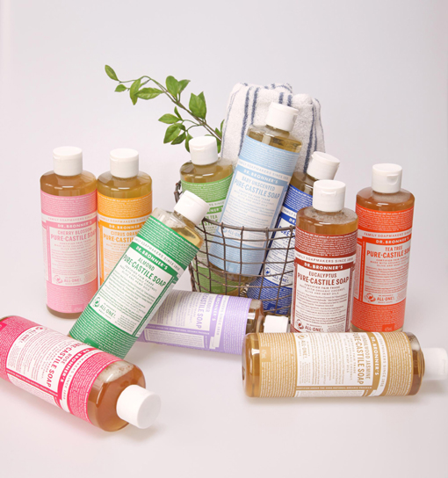
동물 복지 소비 실천사례
2 동물 실험을 하지 않는 브랜드 이용
닥터 브로너스 (Dr.Bronner’s)
미국 유기농 화장품 브랜드
유기농 원료를 공정무역 수급
동물실험을 하지 않는다고 명시
전성분 공개
Notes:
http://news.mk.co.kr/newsRead.php?year=2016&no=332645

Slide 11

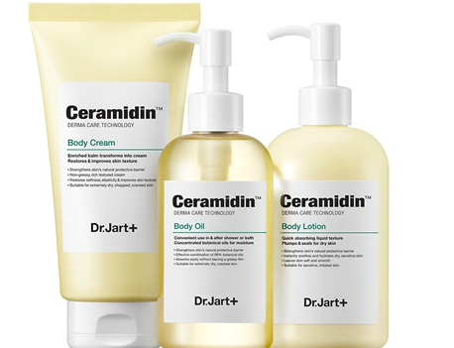
동물 복지 소비 실천사례
2 동물 실험을 하지 않는 브랜드 이용
닥터 자르트 (Dr.Jart+)
동물실험을 하지 않는 국내 브랜드
12’ 동물보호 캠페인 진행
동물 실험의 3U 반대
- 비윤리적 (Unethical)
- 불필요 (Unnecessary)
- 신뢰할 수 없는 (Unreliable)
Notes:
http://news.mk.co.kr/newsRead.php?year=2016&no=332645

Slide 12



동물 복지 소비 실천사례
2 동물 실험을 하지 않는 브랜드 이용
더 바디샵
러쉬
비욘드
Notes:
http://news.mk.co.kr/newsRead.php?year=2016&no=332645

Slide 13
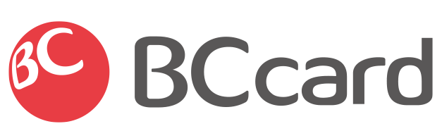

환경 보호 소비 실천사례
1 페이퍼리스(Paperless)
BC card
관행적으로 발급해 온 매출표 등을 회원의 선택에 따라 선별 출력
사업을 통해 조성된 기금 3.6억원을 환경보호에 기부
Notes:
http://news.mk.co.kr/newsRead.php?year=2016&no=332645
페이퍼리스 말그대로 낭비되는 종이를 없애는 활동을 뜻하는데요

Slide 14


환경 보호 소비 실천사례
2 업싸이클링 (upcycling)
프라이탁 (Freitag)
트럭의 방수 덮개 천(타폴린)을 사용하여 메신저백을 만들기 시작
수작업과 희소성, 내구성 뿐만 아니라 환경보호라는 높은 가치
Notes:
업사이클링이란 버려지는 제품을 단순히 재활용하는 차원을 넘어 디자인을 가미하는 등 새로운 가치를 부여해 새로운 제품으로 재탄생시키는 것
취리히에서 비가 올 때 가방 속 물건이 젖지 않는 방법이 없을까를 고민하다 고속도로를 달리는 트럭의 방수 덮개에서 아이디어를 얻어 그 천으로 메신저백을 만들면서 시작됐다.
아직 시작 단계인 국내 시장과 달리 선진국에서는 환경보호라는 시대적 트렌드에 편승해 상업적으로도 높은 가치를 제공해 업사이클링을 통한 제품이 고가 유명 브랜드로 자리매김하고 있다.

Slide 15
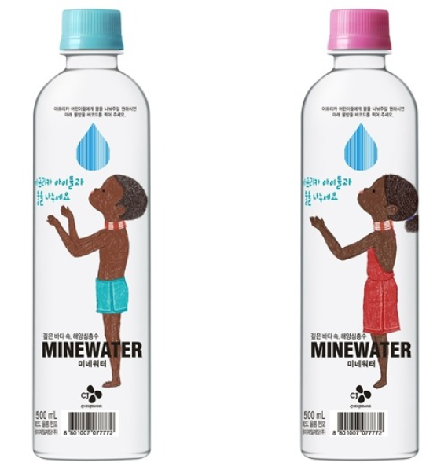
사회 기여 소비 실천사례
1 소비 시 일정 금액이 기부되는 재화 이용
CJ 미네워터
소비자가 제품의 바코드나 QR코드를 찍으면 소비자, CJ, 패밀리마트 100원씩 총 300원 기부
-2012년 시행 5년간 2억 5,700만원 아프리카 아동 식수지원 사업에 사용 예정

Slide 16
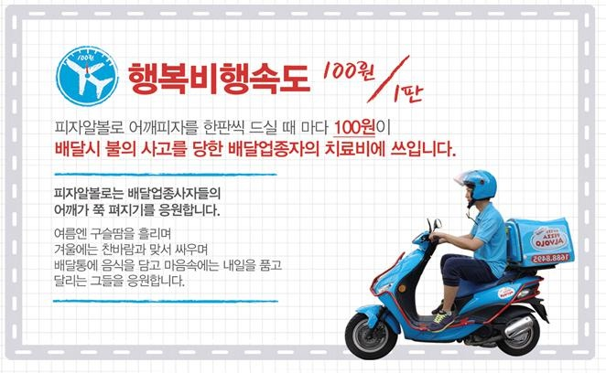
사회 기여 소비 실천사례
1 소비 시 일정 금액이 기부되는 재화 이용
피자알볼로 어깨피자
어깨피자 한 판이 판매될 때 마다
100원 적립
-배달 시 불의의 사고를 당한 배달업종자 치료비에 쓰임

Slide 17
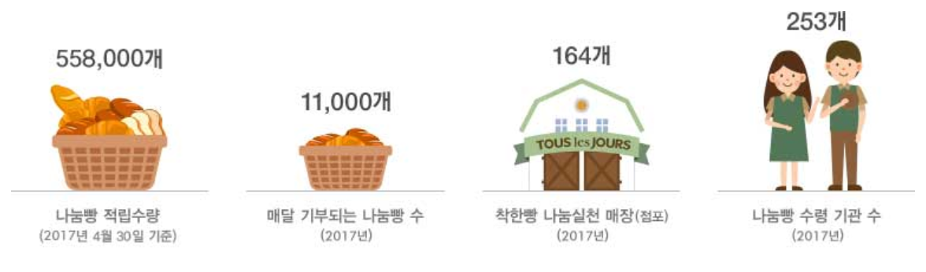
사회 기여 소비 실천사례
2 소비 시 특정 제품이 기부되는 재화 이용
뚜레쥬르 착한 빵 캠페인
뚜레쥬르가 만든 착한 빵 2개가 팔릴 때 마다 하나씩 복지시설의 아동들에게 기부
농가 상생을 위해 농가와의 직거래로 수급한 신선한 재료로 제빵

Slide 18
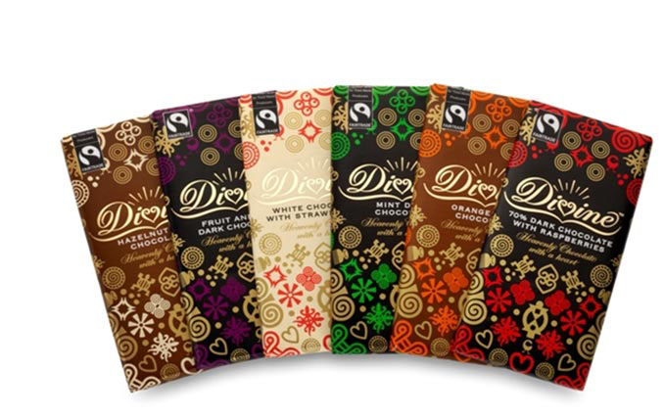
사회 기여 소비 실천사례
3 공정무역 제품 소비
사회적 기업 초콜릿 브랜드 디바인
기업 지분의 약 44%를 코코아 농장 농부들이 보유
절반의 판매 수익이 생산자인 농부에게 돌아감

Slide 19
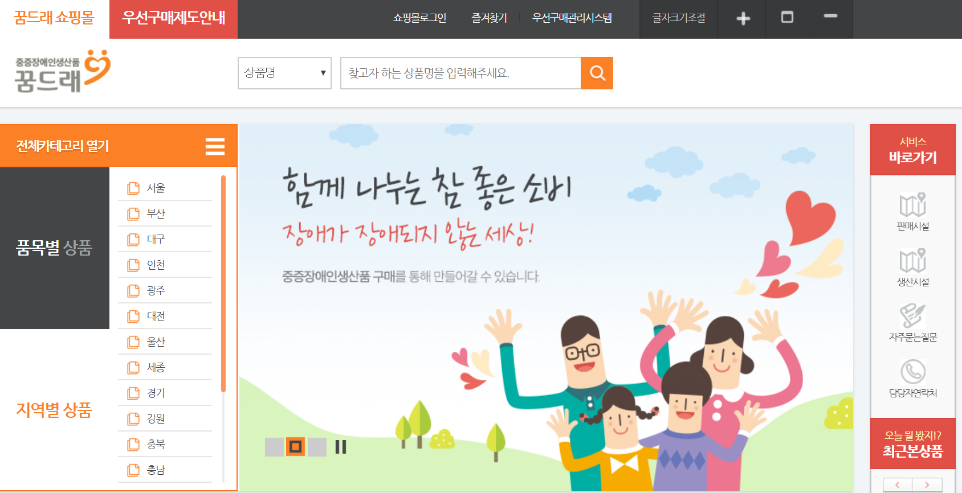
사회 기여 소비 실천사례
4 장애인 생산제품 구매
중증 장애인 생산품 온라인몰 꿈드래
노동시장 참여하기 어려운 중증 장애인들을 고용한 시설에서 만든 제품 판매
공공시설에서 우선적으로 구매하도록 하여 장애인들의 안정적 소득 보장

Slide 20

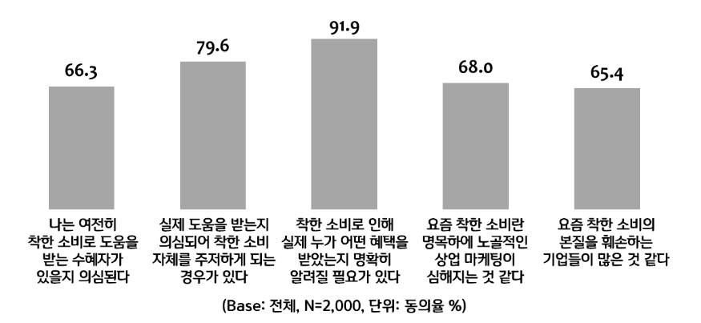
착한 소비 마케팅의 한계
①
②
③
④
⑤
①+②+③ = 착한 소비로 인한 도움, 혜택이 전달 되는 과정 가시화
④+⑤ = ‘착한 소비 마케팅’ 오남용 방지를 위한 제도 구축
Notes:
지금까지 말씀드린 것 같이 많은 기업들이 착한 소비 마케팅을 실천하고 있습니다. 그럼에도 불구하고 착한 소비에 대한 부정적인 시선 역시 존재하는데요. 소비자 시장 전문조사 브랜드 트렌드 모니터에서 2000명을 상대로 조사를 수행한 결과 다음과 같은 여론이 존재함을 알 수 있었습니다. 보시는 바와 같이 많은 사람들이 ‘착한 소비로 인해 실제 누가 어떤 혜택을 받았는지 명확이 알려질 필요가 있다. 누가 도움을 어떻게 받는지 의심되어 착한 소비를 망설인 적이 있다고 응답하였습니다. 또한 기업의 상술같다 본질을 훼손하는 기업이 많은 것 같다라는 의견도 있었습니다. 이런 한계를 극복하기 위한 저의 조가 고심끝에 도출한 해결 방법을 소개하겠습니다.

Slide 21
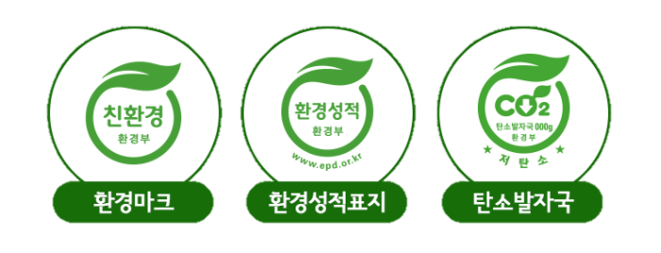
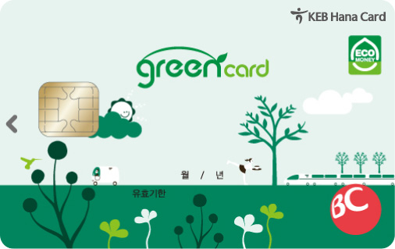
해결방법1 정부주도 착한 소비 활성화
1 환경마크 활성화
제품의 환경성을 개선한 경우 환경마크를 표시하여 소비자들에게 정보제공
2 그린카드 사용 (에코머니)
친환경 인증 제품이나 제휴가맹점 이용 시 에코머니 적립 문화시설, 레져시설 할인 혜택
Notes:
이미 실행되고 있는 정부 주도의 착한 소비 활성화 제도. 친환경 인증 제품이나

Slide 22
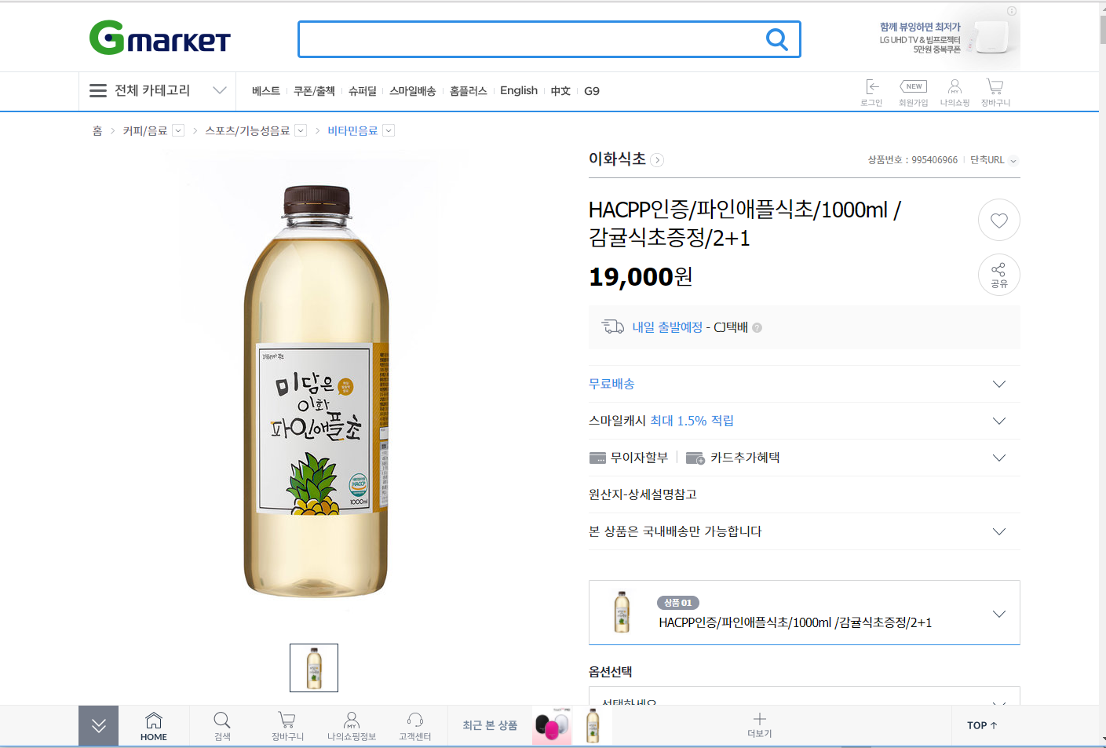
해결방법 2 착한 제품 레벨 표시
- 온라인 몰 전용 착한 소비 도움 서비스
1.5
Full Version Required
Please purchase the full version to get access to this shape.
4.5
8.5
8.5
Notes:
소비재의 생산과정과 실험 방법 , 소비 시 농가에는 수익이 어느정도 인가되는 지 등의 제품으로 만들어져 팔리는 이후까지의 최대한 많은 정보를 반영하여 1~10까지의 척도로 제품의 착함 정도를 매겨 온라인 몰에 적용한다. 소비자에게 강요를 하는 것이 아니라 착한 소비를 하고 싶지만 모든 과정을 조사할 수 없는 소비자들을 위해 소비의 가이드 라인을 주는 것. 착한 것 과 상관없이 싼 값으로 물건을 사고싶은 사람들은 마크를 무시할 수 있고 적당한 가격에 적당한 착함정도의 제품을 찾아서 소비할 수 도 있다. 다만, 착한 소비를 장려하기 위해 마크의 색깔을 다르게 적용한다.

Slide 23
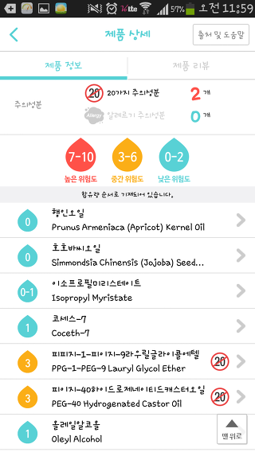
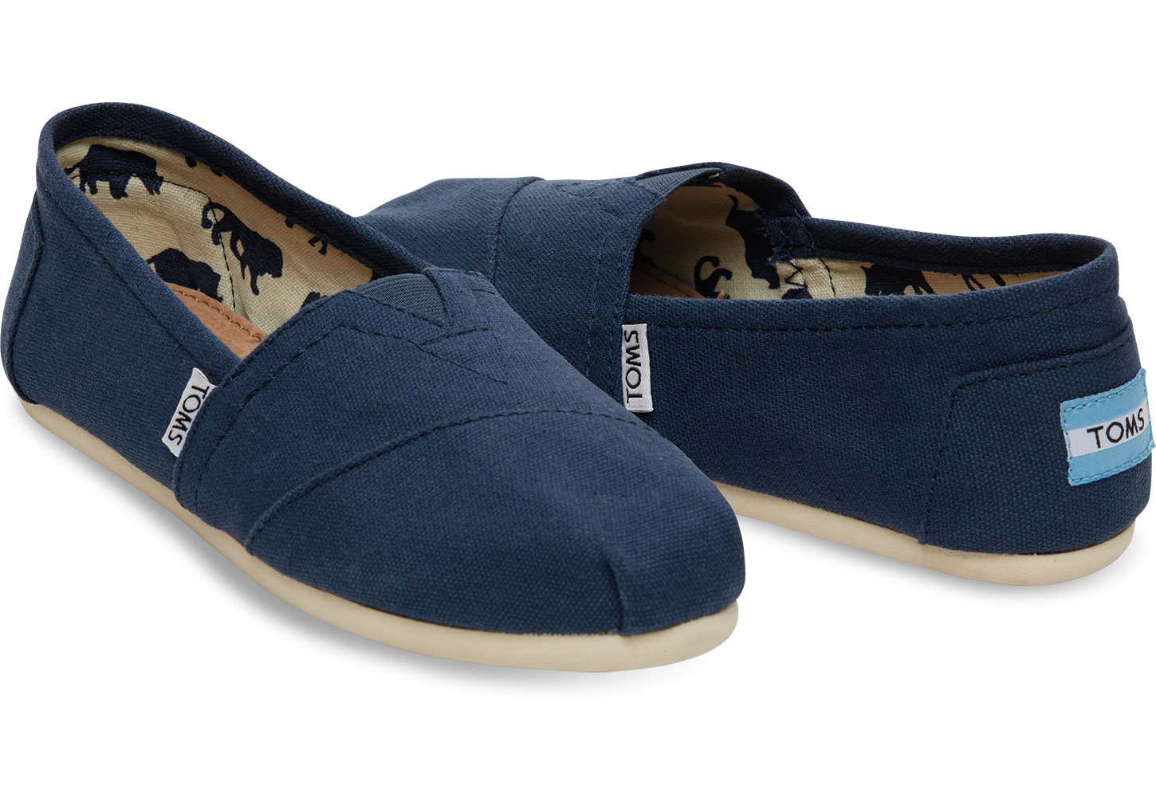

해결방법 3 제품 생산과정 공개 어플
- 제품 성분, 출처, 생산 방식 명세한 어플 개발
TOMS
제품 정보
제품 리뷰
이 제품은 매우 착한 제품이에요! ☺
9.5
벤치마킹
TOMS 기업점수 4.2 / 5.0
제품 점수
동물보호
4.1 / 5.0
환경보호
3.8 / 5.0
사회기여
5.0 / 5.0
화장품 검색 시 위험성분과 후기를 알려주는 어플 <화해>
Notes:
화해어플 벤치마킹 하여 제품

Slide 24

해결방법4 혜택전달과정 공개 웹사이트
- 기부금 이용 영수증, 보고서, 감사 편지 열람 가능
Browser
www.worthit.com
WorTHIT
Email
Password
나눔 해 주신 사랑에 정직을 더하여
전합니다
최근 기부이벤트
기부금 이용내역
감사편지/후기
기부 이벤트 목록을 확인할 수 있어요 »
기부금/ 기부 물품/ 성금의 이용 내역을 영수증/ 보고서로 확인해요 »
나눔으로 행복해진 사람들의 이야기를 들어요 »
© Company
Notes:
화해어플 벤치마킹

Slide 25
Reference
자본주의&시장경제의 문제점
<유팔무, 자본주의 시장경제의 특성과 문제, 2015.12.19.>
https://pt-br.facebook.com/palmooyou/posts/94446672897073
소비 형태 변화
<김지윤, 착한소비의 미래, 명견만리, 2015. 12. 12.>
http://blog.naver.com/PostView.nhn?blogId=vinci22c&logNo=220566058433&categoryNo=0&parentCategoryNo=13&viewDate=&currentPage=1&postListTopCurrentPage=1&from=postView
착한소비
<이상훈, 새로운 소비 트렌드 윤리적 소비, 기업윤리 프리브스, 2015-08호>
http://www.mynewsletter.co.kr/acrc/201508/pdf.pdf
착한소비의 종류
<키즈현대, 환경보호를 위한 작은실천, 착한소비, 2015.11.03.>
http://kidshyundai.tistory.com/366

Slide 26
Reference
동물 복지 소비 사례
<H&M 공식 홈페이지>
www2.hm.com/ko_kr/index.html
<김국헌, 『조르지오 아르마니 "모피 제품 만들지 않겠다"』, 노트펫, 2016.03.23>
http://www.notepet.co.kr/news/article/article_view/?groupCode=AB100AD250&idx=4041
<닥터 브로너스 공식 홈페이지>
www.drbronnerskorea.com/
<Dr. Jart 공식 홈페이지>
www.drmartens.co.kr/‎
사회 기여 소비 사례
<양정희, CJ제일제당, CJ제일제당 미네워터, 아프리카 아이들과 물을 나누다., 2012.03.21.> http://blog.cj.net/281
<피자 알볼로 공식 홈페이지_어깨피자>
https://pizzaalvolo.co.kr/menu/menu_master.asp

Slide 27
Reference
사회 기여 소비 사례
<뚜레쥬르 공식 홈페이지_착한 빵>
https://www.cjfoodville.co.kr/share/tousles.asp
<중증 장애인 생산품 온라인몰 꿈드래>
https://www.goods.go.kr/pp/main.do
착한 소비 마케팅의 한계
<트렌드 모니터, 착한 소비 경험 및 관련 인식 조사>
https://www.trendmonitor.co.kr/tmweb/trend/allTrend/detail.do?bIdx=1606&code=0201&trendType=CKOREA
해결방법
<녹색제품 정보시스템> www.greenproduct.go.kr/
<화해-화장품을 해석하다> www.hwahae.co.kr/

